Slide 1

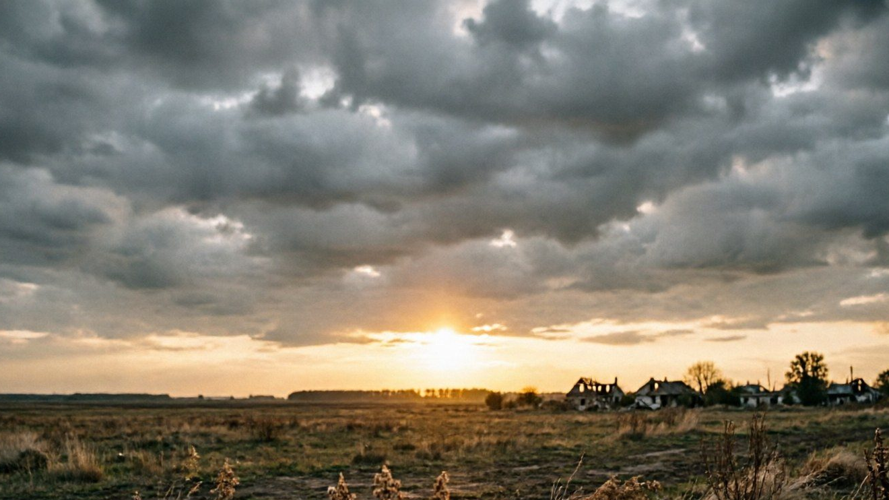


ДЛЯ СЛУЖБОВОГО КОРИСТУВАННЯ
УГРУПОВАННЯ ВІЙСЬК (СИЛ) “ПІВДЕНЬ”
“Аналіз досвіду успішного виконання завдання підрозділом за результатом ведення бою (бойових дій). Особливості, які вплинули на досягнення найкращого результату (обраний спосіб дій, застосування тактичних прийомів тощо). Рекомендації для поширення найкращої практики для підвищення ефективності виконання бойових завдань”.
Угруповання військ (сил)
“Південь”

Slide 2
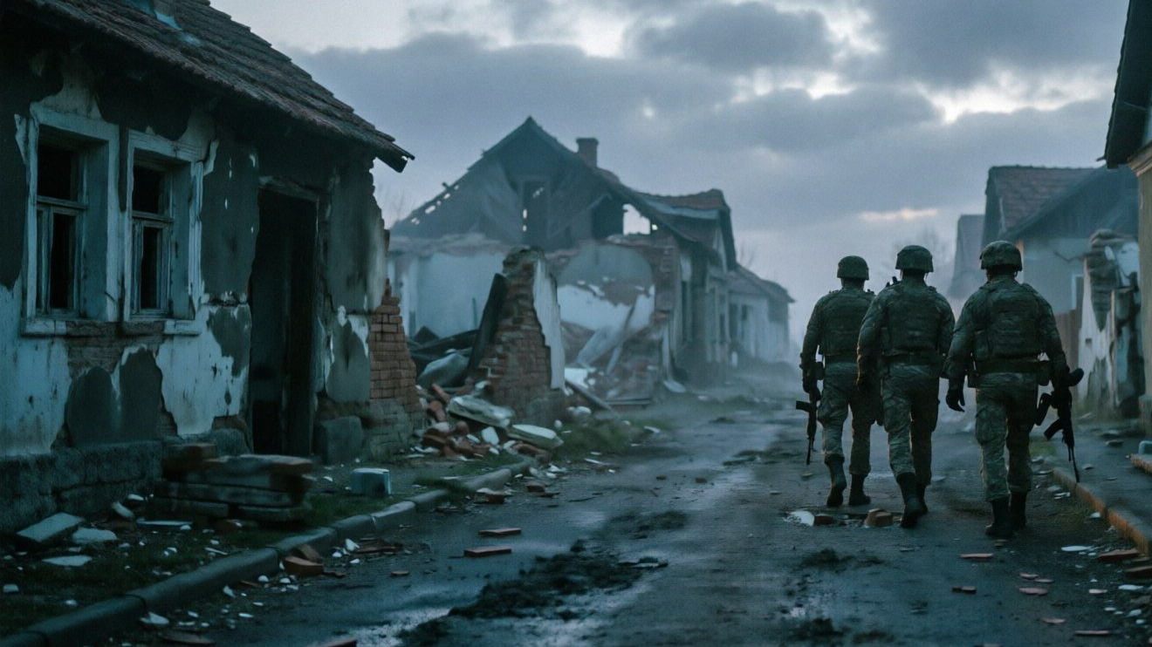

01
ПИТАННЯ I
АНАЛІЗ ДОСВІДУ
ВИКОНАННЯ ЗАВДАНЬ 131 ОРБ
ДЛЯ СЛУЖБОВОГО КОРИСТУВАННЯ

Slide 3


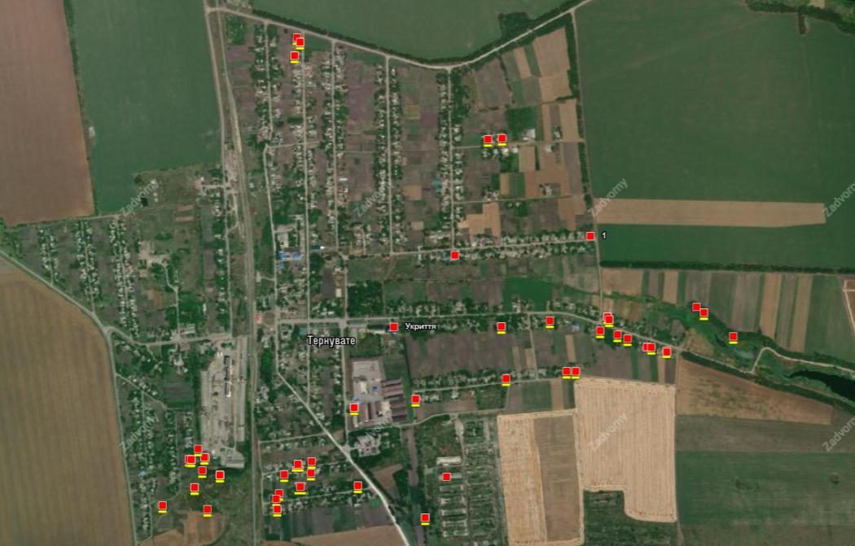
ХАРАКТЕР ДІЙ ПРОТИВНИКА
3
Тактика інфільтрації малих штурмових груп у глибину оборони Сил оборони
ПРОТИВНИК
1. Здійснював просочування малих груп (1–2 в/с, рідше 3–4 в/с) вздовж лісосмуг, балок, ярів, у т.ч. на мототехніці.
2. Використовав розвідані маршрути, уникає бойових зіткнень, переміщення коригує засобами БпЛА.
3. Застосовав протитепловізійні плащі (ковдри), переміщується в несприятливих погодних умовах.
4. Після інфільтрації закріпився, обладнував позиції, коригує вогонь артилерії та ударних БпС.
5. Здійснював контроль логістичних маршрутів СОУ: мінування (міни, СВП), виставлення FPV-БпЛА в засідці.
РАЙОНИ ПЕРЕБУВАННЯ ШГР 70 МСП 42 МСД ПОБЛИЗУ Н.П. ТЕРНУВАТЕ СТАНОМ НА 23.07.2026
ДЛЯ СЛУЖБОВОГО КОРИСТУВАННЯ

Slide 4
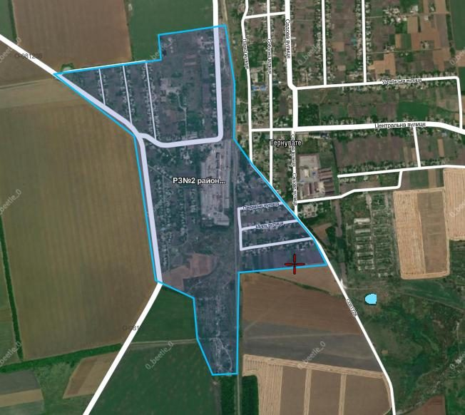
ТЕРНУВАТЕ: ЗАВДАННЯ, СИЛИ ТА ЗАСОБИ
4
РЗ №2 та РСР 131 ОРБ, смуга оборони 142 ОМБР 7 КШР, період 16.08–04.09.2026
ЗАВДАННЯ РОЗВІДУВАЛЬНИХ ГРУП
1. Виявити ознаки присутності, встановити склад і положення противника в районі н.п. ТЕРНУВАТЕ; за сприятливих умов захопити в полон, у разі неможливості — знищити.
2. Вилучити засоби зв'язку, документи та зразки озброєння.
3. РЗ №2: РГ “ТОКІО” (3 в/с), РГ “БЕРЛІН” (4 в/с), 3 екіпажі БпЛА мультироторного типу, екіпаж FPV, екіпаж БпЛА “Vampire”.
4. РСР: Гр СпР “МЕДОЇД”, “ДЗВІНОЧОК”, “ПРОЛІСОК” (по 4 в/с), ППД БпЛА “СЕРПЕНЬ” (4 в/с).
Взаємодія
Організовано взаємодію з 2 бат 107 обр ТрО, 2 бат 108 обр ТрО, 3 бат 33 ОШП, 2 бат 142 ОМБР. Уточнено позиції СОУ, ймовірні маршрути противника, умови радіозв'язку та роботи засобів РЕБ.
РАЙОН РОЗВІДУВАЛЬНО-ПОШУКОВИХ ДІЙ РЗ №2 В Н.П. ТЕРНУВАТЕ
ДЛЯ СЛУЖБОВОГО КОРИСТУВАННЯ

Slide 5
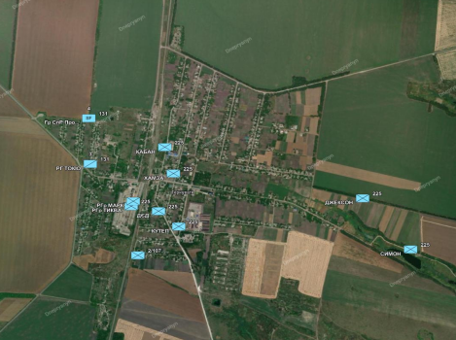
ТЕРНУВАТЕ: ХІД ВИКОНАННЯ ЗАВДАННЯ
5
Основні події за період розвідувально-пошукових дій
16–17.08
РГ “БЕРЛІН” та РГ “ТОКІО” доставлено автомобілем до точки спішування; висування в район РПД здійснено пішим порядком з дотриманням заходів маскування.
18.08
В/с РГ “ТОКІО” підірвався на СВП на маршруті висування. Евакуацію пораненого здійснено НРК у зв'язку з неможливістю заїзду автомобільної техніки.
20–21.08
Виявлено зброю та речове майно противника. Відбито контакт із противником. Внаслідок ураження FPV 2 в/с Гр СпР отримали осколкові поранення легкого ступеня.
26.08
Екіпажем ППД “СЕРПЕНЬ” здійснено підсвітку цілі для вогневих засобів: знищено 1 в/с противника, 1 в/с уражено скиданням боєприпасів.
28.08
Знищено 2 FPV-БпЛА противника в засідці та 1 в/с противника. Гр СпР “ДЗВІНОЧОК” у стрілецькому бою захопила в полон 1 в/с противника.
29.08
Противником виявлено ПДП “СЕРПЕНЬ” та нанесено масоване ураження FPV на оптоволокні та БпЛА “Молнія”. О/с переміщено на запасну позицію.
04.09
Ознак перебування противника не виявлено. У межах н.п. ТЕРНУВАТЕ та на його околицях виставлено 11 позицій СОУ.
ПРОЗИЦІЇ СОУ СТАНОМ НА 20:00 ЗА РЕЗУЛЬТАТАМИ РОБОТИ РГ
ДЛЯ СЛУЖБОВОГО КОРИСТУВАННЯ

Slide 6
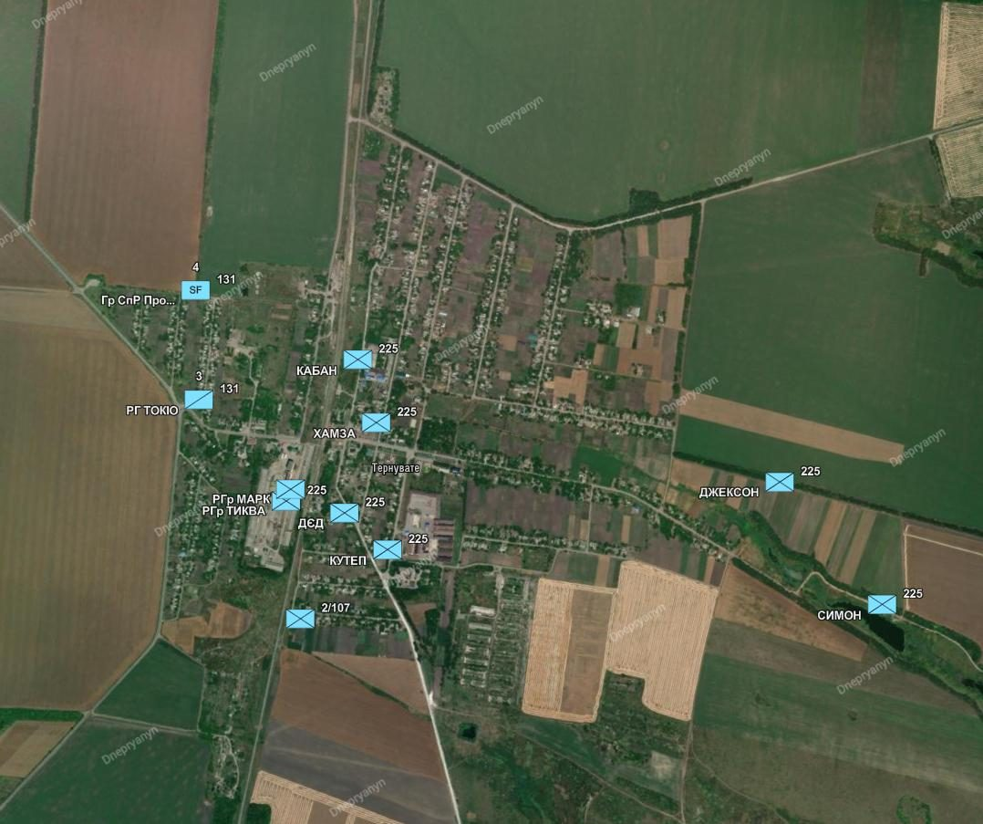
ТЕРНУВАТЕ: РЕЗУЛЬТАТИ ВИКОНАННЯ ЗАВДАННЯ
6
Висновок командира в/ч А1445 за період 08.08–04.09.2026
35
23
ВИЯВЛЕНО В/С ПРОТИВНИКА
ЗНИЩЕНО
у районі н.п. ТЕРНУВАТЕ та на його околицях
ймовірно ще 8 в/с під завалами (без підтвердження)
4
46
ВЗЯТО В ПОЛОН
УКРИТТІВ УРАЖЕНО
1 в/с загинув під час виводу від вогню противника
після ураження активність противника не відмічалась
11
20
ПОЗИЦІЙ СОУ ВИСТАВЛЕНО
ДІБ РПД
131 орб — 2, 225 ошп — 8, 107 обр ТрО — 1
16.08–04.09.2026; ознак перебування противника не виявлено
ПОЗИЦІЇ СОУ В Н.П. ТЕРНУВАТЕ СТАНОМ НА 04.09.2026
ДЛЯ СЛУЖБОВОГО КОРИСТУВАННЯ

Slide 7
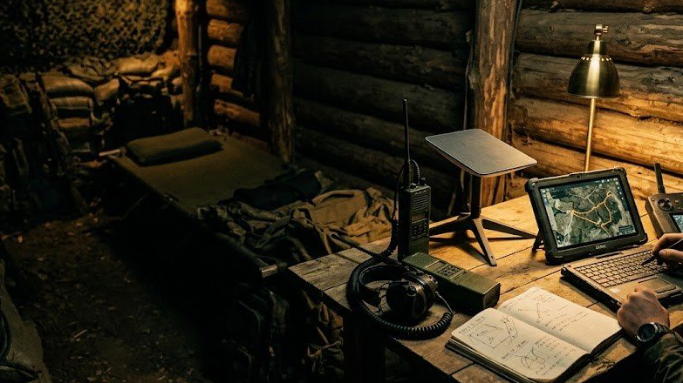

02
ПИТАННЯ II
ОСОБЛИВОСТІ, ЩО
ВПЛИНУЛИ НА РЕЗУЛЬТАТ
ДЛЯ СЛУЖБОВОГО КОРИСТУВАННЯ

Slide 8
ОБРАНИЙ СПОСІБ ДІЙ
8
Позитивний досвід виконання завдань в районі н.п. ТЕРНУВАТЕ
01
МАЛОЧИСЕЛЬНІ РГ З РЕЗЕРВОМ
02
ПОВІТРЯНИЙ СУПРОВІД
03
ВОГНЕВЕ УРАЖЕННЯ ЗАМІСТЬ ШТУРМУ
РГ складом 3–4 в/с забезпечували скритність від повітряної розвідки противника. Після евакуації поранених заведено резервну РГ “КОНГО”, РПД не припинялись.
Переміщення кожної РГ здійснювалось під супроводом БпЛА квадрокоптерного типу: розвідка маршруту, огляд будівель, контроль відходу.
У разі контакту РГ відходила в укриття, по будівлі з противником наносилось комплексне вогневе ураження (FPV, “Vampire”, артилерія).
04
ПІДСВІТКА ЦІЛЕЙ
05
ЗНИЩЕННЯ БПЛА В ЗАСІДЦІ
06
ЗАКРІПЛЕННЯ ОБСТЕЖЕНИХ ДІЛЯНОК
Екіпаж ЗПМ “СЕРПЕНЬ” здійснював наведення вогневих засобів на виявлений о/с противника, що забезпечило знищення без контакту РГ.
На маршрутах висування виявлялись FPV-БпЛА противника в засідці та знищувались скиданням боєприпасів до проходження РГ.
На обстежені ділянки заводились групи закріплення (11 позицій), створено рубіж стримування.
ДЛЯ СЛУЖБОВОГО КОРИСТУВАННЯ

Slide 9
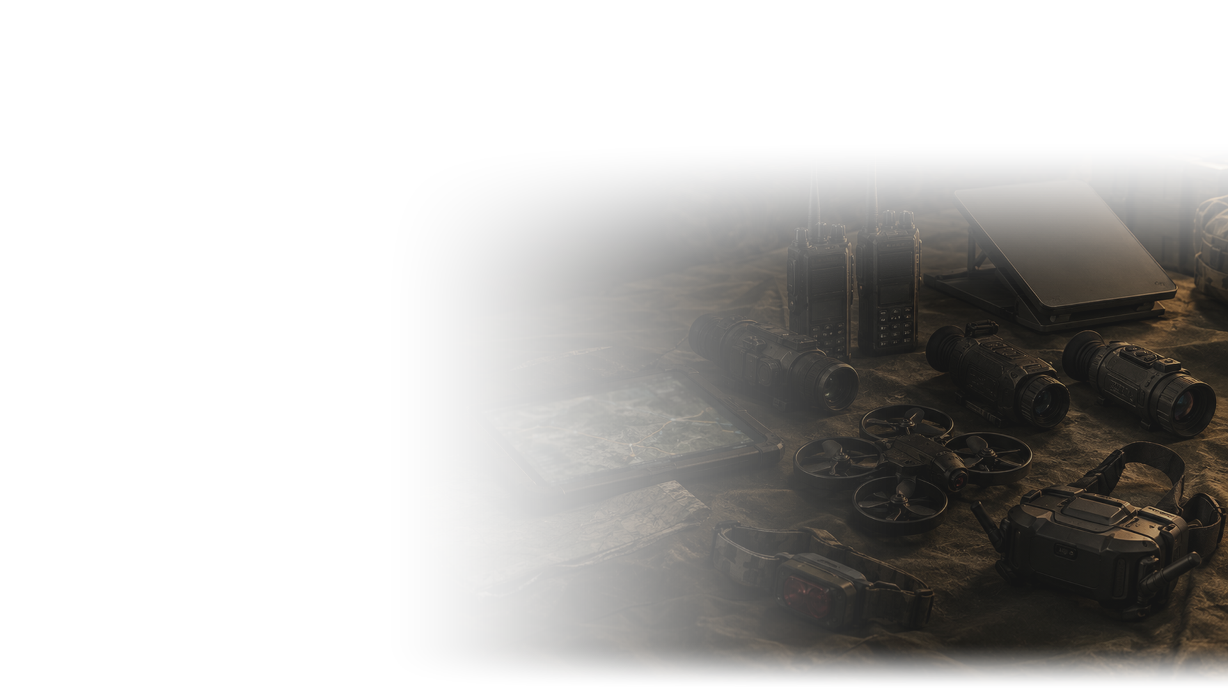
УПРАВЛІННЯ, ЗВ'ЯЗОК І ВСЕБІЧНЕ ЗАБЕЗПЕЧЕННЯ
9
Заходи, проведені в ході підготовки до виконання завдання
ПРОВЕДЕНО
1. Взаємодію з 107, 108 обр ТрО, 33 ОШП, 142 ОМБР (н.п. ТЕРНУВАТЕ).
2. Повітряну та радіорозвідку з метою визначення основного і запасних маршрутів, що забезпечують збереження життя о/с.
3. Налаштування системи орієнтирів в ІКС “Delta” для конкретного завдання з дублюванням в OfflineMaps; розроблено систему сигналів переговорів і жестів.
4. Підготовку засобів зв’язку: кодовані радіостанції Motorola DP4400e, MOTOTRBO R7, термінал Starlink Mini, ПЗ “ЛІВАН”.
5. Підготовку технічних засобів: ПНБ AN/PVS-14, тепловізори Archer TMA-55L, AGM Taipan, БпЛА DJI Avata 2.
Підготовку засобів евакуації (НРК роти вогневої підтримки в умовах неможливості застосування автомобільної техніки).
ДЛЯ СЛУЖБОВОГО КОРИСТУВАННЯ

Slide 10
ЧИННИКИ, ЩО УСКЛАДНЮВАЛИ ВИКОНАННЯ ЗАВДАННЯ
10
Враховані під час формування рекомендацій
01
ЩІЛЬНА ПОВІТРЯНА РОЗВІДКА ПРОТИВНИКА
02
МІНУВАННЯ МАРШРУТІВ ВИСУВАННЯ
Виявлення РГ засобами повітряної розвідки та нанесення комплексного вогневого ураження: поранення від FPV (н.п. ТЕРНУВАТЕ).
18.08 на маршруті висування в н.п. ТЕРНУВАТЕ в/с РГ підірвався на СВП, отримав травматичну ампутацію кінцівки.
03
ЗАТРИМКА ЕВАКУАЦІЇ ПОРАНЕНИХ
04
УРАЖЕННЯ ПДП
Через активність БпЛА та щільність вогневого ураження евакуація поранених тривала до 2 діб.
29.08 противником уражено ПДП “СЕРПЕНЬ” FPV на оптоволокні та БпЛА “Молнія”: пожежа, детонація БК, загибель полоненого внаслідок отруєння чадним газом.
ДЛЯ СЛУЖБОВОГО КОРИСТУВАННЯ

Slide 11
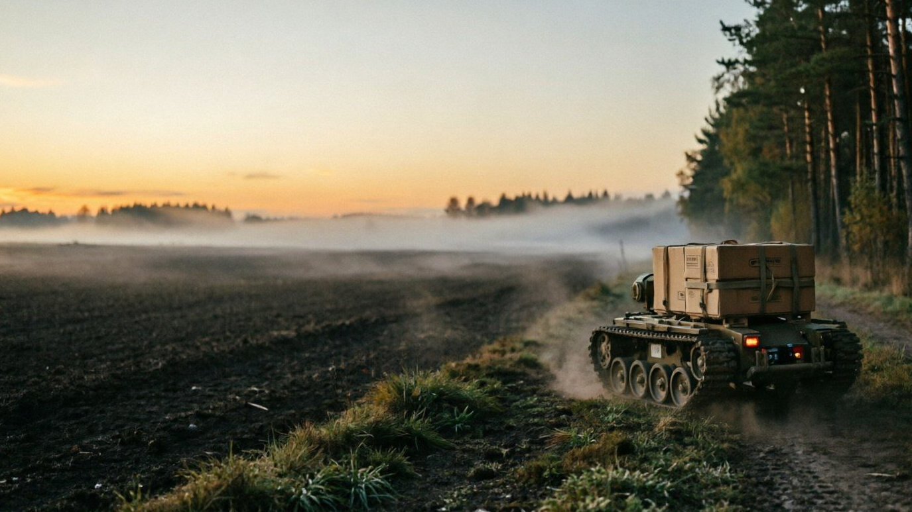

03
ПИТАННЯ III
РЕКОМЕНДАЦІЇ
ДЛЯ СЛУЖБОВОГО КОРИСТУВАННЯ

Slide 12
РЕКОМЕНДАЦІЇ: СКЛАД І ПІДГОТОВКА
12
Для успішного виконання розвідувальних (спеціальних) завдань доцільно
01
05
СКЛАД РОЗВІДУВАЛЬНИХ ГРУП
РОЗВІДКА МАРШРУТІВ
Малочисельні РГ складом 4–6 в/сл.
Проводити інженерну та повітряну розвідку всіх маршрутів висування і районів висадки.
02
06
АВТОНОМНІСТЬ
ТРАНСПОРТНЕ ЗАБЕЗПЕЧЕННЯ
Підготовка з урахуванням повної автономності розвідувальних підрозділів до 3–7 діб.
Вивід РГ та евакуацію здійснювати транспортними засобами підвищеної прохідності; забезпечення — НРК та БпЛА.
03
07
ТАКТИЧНА ПІДГОТОВКА
ВОГНЕВЕ УРАЖЕННЯ
Підготовка на місцевості наближеній до району майбутніх дій.
Наносення вогневого ураження FPV-дронами та артилерією з метою виманювання о/с з укриттів
04
08
ПРЕДСТАВНИК НА КСП
ТЕХНІЧНІ ЗАСОБИ РОЗВІДКИ
Застосовувати ПНБ, тепловізійні прилади, БпЛА малого радіусу дії (DJI Avata, Black Hornet).
Для обміну інформацією, координації дій та організації зв’язку з підрозділами вогневої підтримки та екіпажами БпЛА.
ДЛЯ СЛУЖБОВОГО КОРИСТУВАННЯ

Slide 13

УГРУПОВАННЯ ВІЙСЬК (СИЛ) “ПІВДЕНЬ”
Слава Україні!
Дякую за увагу
Угруповання військ (сил)
“Південь”
ДЛЯ СЛУЖБОВОГО КОРИСТУВАННЯ

